Slide 1
Муниципальное бюджетное дошкольное образовательное учреждение «Каргасокский детский сад №1»
ПРОЕКТ
«Почему осенью листья желтеют?»
(старшая группа)
Подготовили и провели
воспитатели:
Зубова Л.Н.
Дубоносова С.А.
Каргасок 2020

Slide 2
Листопад, Листопад!
Птицы жёлтые летят
Может, и не птицы это
Собрались в далёкий путь?
Может, это Просто лето
Улетает отдохнуть?
Отдохнёт, сил наберётся
И обратно к нам вернётся.
И. Бурсов

Slide 3
ВИД ПРОЕКТА
познавательно-исследовательский, творческий
Продолжительность проекта:
С 5 октября по 12 октября 2020 года (краткосрочный)
Участники проекта:
Дети;
Воспитатели;
Родители

Slide 4
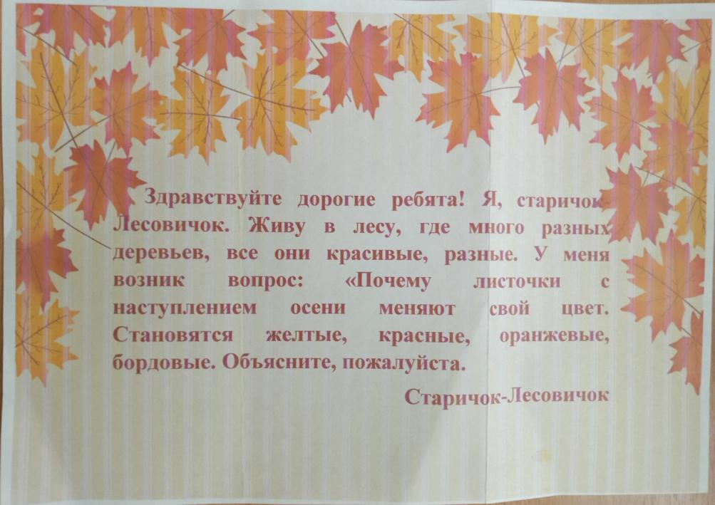
Письмо от Старичка-Лесовичка

Slide 5
Цель проекта: создать условия для расширения и обогащения знаний детей об изменениях в природе осенью.

Slide 6
Задачи проекта:
Продолжить расширять знания детей о сезонных изменениях в природе.
Развивать умения делать выводы о том, почему с наступлением осени желтеют листья на деревьях; о зависимости окраски яркости листьев от погоды.
Обогатить знания детей через проведение опытов.
Развивать эстетическое восприятие, умение видеть красоту окружающего мира, разнообразие его красок и форм.
Воспитывать нравственные и духовные качества детей во время общения с природой, через произведения живописи и музыки, желание заботиться о ней.

Slide 7
ЭТАПЫ ПРОЕКТА:
I этап - подготовительный (сбор и обработка методической и художественной литературы; составление перспективного плана работы).
II этап - основной (реализация проекта).
III этап - заключительный (Досуг «Вечер стихов», фотовыставка «Красота осени»).

Slide 8
Ожидаемые результаты:
Дети знают и называют осенние месяцы, периоды осени, приметы.
Расширены представления о сезонных изменениях в природе;
Развиты умения выявлять причинно – следственные связи.
Дети знают, что при нехватке света в листья исчезает хлорофилл.
Эмоционально откликаются на музыкальные произведения и произведения живописи, отражают свои эмоции в собственной изобразительной деятельности.

Slide 9
В течение работы по проекту была проведена
следующая работа с детьми:
Ежедневная профилактическая работа
Утренняя гимнастика
«Осенняя зарядка»
Физкультурная минутка
«Мы - листики осенние»
Дыхательные упражнения
«Осенние листочки»
Зрительная гимнастика
«Листья»
Пальчиковая гимнастика
«Осенние листья»
Артикуляционная гимнастика
«Листочки»
Гимнастика после сна
Комплекс «Вот и осень к нам пришла», закаливание (босохождение, умывание)

Slide 10
Образовательная деятельность
Ознакомление с окружающим миром
«Почему осенью листья желтеют?»
Развитие речи
«Осень»
Рисование
Нетрадиционное рисование «Осеннее дерево» (ладошками и ватными палочками)
Нетрадиционное рисование «Осенние деревья» (оттиском листьев)
Аппликация
«Осеннее дерево» (волшебные ладошки) коллективная работа

Slide 11
Беседы:
«Правила поведения в лесу»
«О труде людей осенью»
«Беседа о лесе»
«Беседа об осени» (обобщающая)

Slide 12
Чтение художественной литературы:
А. С. Пушкин «Осень», Н. Сладков «Осень на пороге», И. Бунин «Листопад», А. Толстой «Осень», «Почему сосна и ель вечно зеленые?» - сказка, Ф.И.Тютчев «Есть в осени первоначальной», И.Соколов-Микитов «Листопадничек», И.Токмакова «Деревья», К. Ушинский «Четыре желания». Чтение рассказа «Осенние похождения крольчат» из книги «Лес осенью». Рассказы детей о своих приключениях в лесу.
Загадки, пословицы, поговорки, приметы об осени.
Слушание музыкальных произведений:
Шопен «Осенний вальс», П.И. Чайковский – отрывок и альбома «Четыре времени года»

Slide 13
Игры:
Сюжетно-ролевые:
«Поездка в лес»
Дидактические:
«Приметы осени»
«С какого дерева листок?»
«Что бывает осенью?»
Речевая игра:
«Закончи предложение»,
«Назови ласково»
«Эхо»
«Подбери слова – признаки»
«Подбери слова – действия»
«Скажи наоборот»
«Так бывает или не бывает осенью?»
«Один-много»
Подвижные игры:
«Добеги до дерева», «Пройди бесшумно», «Лети, лети лепесток»

Slide 14
Опытно – экспериментальная деятельность:
«Почему лист зеленый?» опытно-экспериментальная деятельность: исследовать строение листа, опытным путем сделать вывод о наличии зеленого вещества в листьях - хлорофилла.
«Пожелтевшая листва» - рассматривание листьев.
«Чудеса под микроскопом»- опытно-экспериментальная деятельность, рассматривание листьев под микроскопом и через лупу - детальное строение листьев деревьев.

Slide 15
Просмотр мультфильмов и презентаций:
Ежик в тумане», «Осенние корабли», «Лягушка-путешественница», «Листопадничек», «Пузырь, соломинка и лапоть»
Обучающие мультфильмы: «Почему желтеют и опадают листья?», «Почему листья желтеют?». Профессор Почемушкин, Лунтик и его друзья «Желтые листочки», Лунтик «Листопад».
Просмотр презентации «Почему желтеют и опадают листья?»

Slide 16
РАБОТА С РОДИТЕЛЯМИ
Совместная деятельность с детьми по изготовлению поделок из природного материала.
Разучивание стихов к досугу «Вечер стихов».
Подбор фото для выставки «Красота осени».
Консультации для родителей:
«Как провести осень без простуды»
«Золотая осень»
«Осенние прогулки. Гуляем с пользой»
«Осень. Сезонные изменения»
Досуг «Вечер стихов» (дистанционное - просмотр на сайте МБДОУ)
Мастер-класс открытка «Осенний листок» (дистанционное - просмотр на сайте МБДОУ)

Slide 17
РЕЗУЛЬТАТЫ ПРОЕКТА
Дети помогли Старичку-Лесовичку узнать «Почему осенью листья желтеют?». В течение недели работы над проектом дети узнали: осенние месяцы, периоды осени, приметы, расширили представления о сезонных изменениях в природе; через опытно-исследовательскую деятельность дети обогатили свои знания об изменениях, происходящий в листьях в осенний период; дети знали, что при нехватке света в листья исчезает хлорофилл, поэтому они меняют свой окрас.

Slide 18
ФОТООТЧЕТ

Slide 19
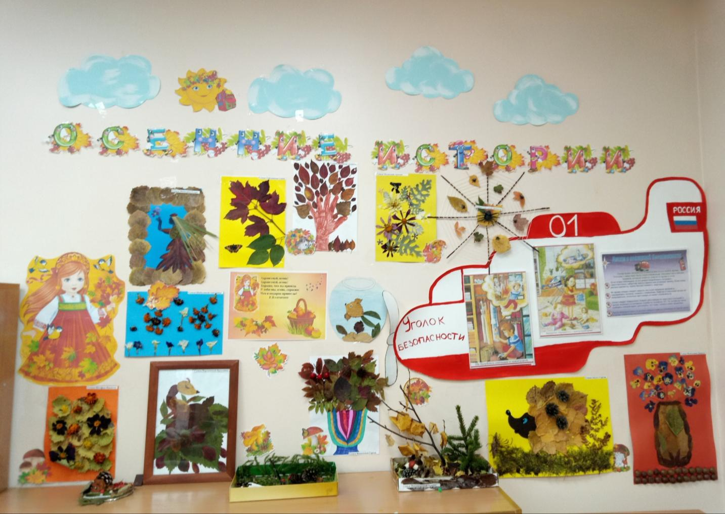
Выставка «Осенние истории»

Slide 20
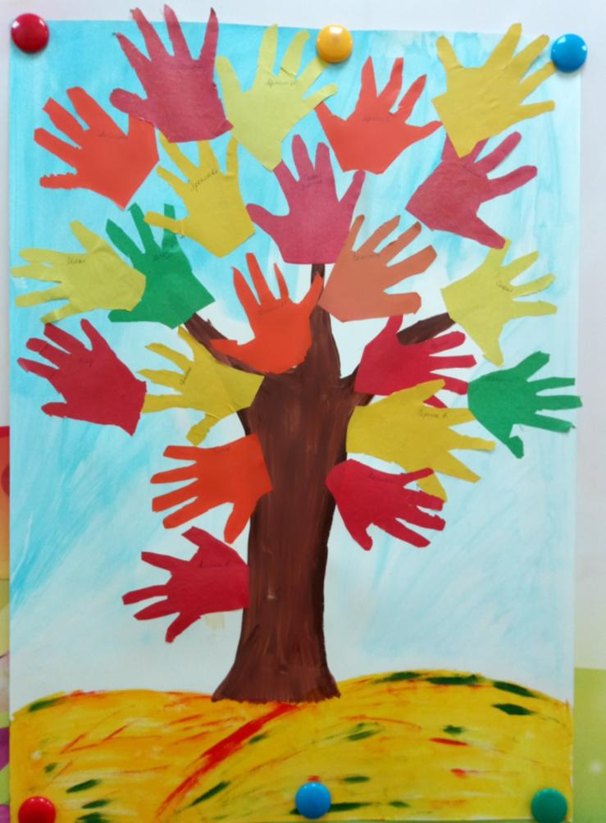
«Осеннее дерево» (волшебные ладошки) коллективная работа

Slide 21
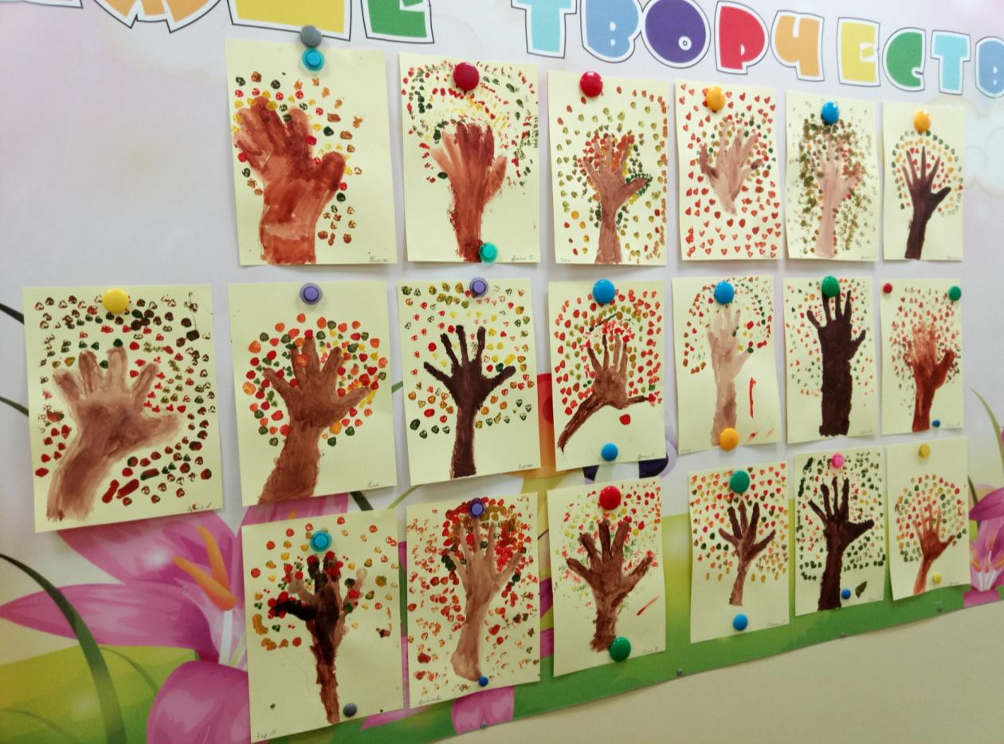
Нетрадиционное рисование «Осеннее дерево» (ладошками и ватными палочками)

Slide 22
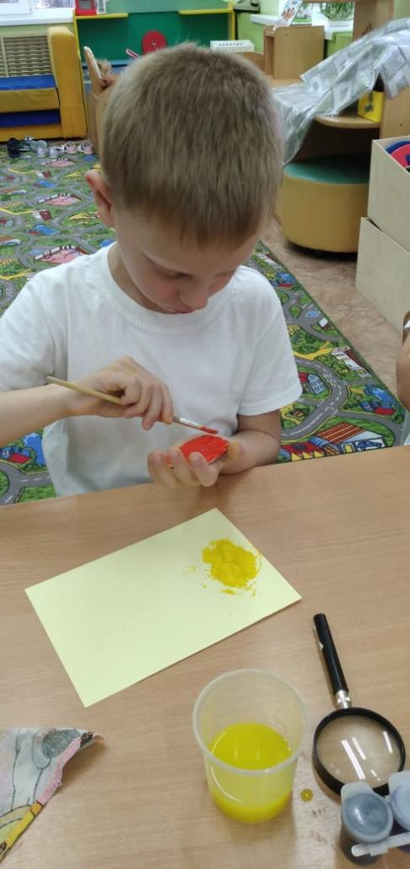
Рисование оттиском листочка

Slide 23
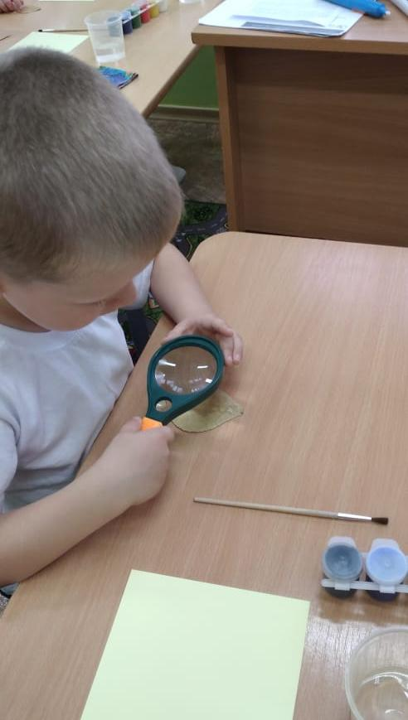
«Чудеса под лупой»

Slide 24
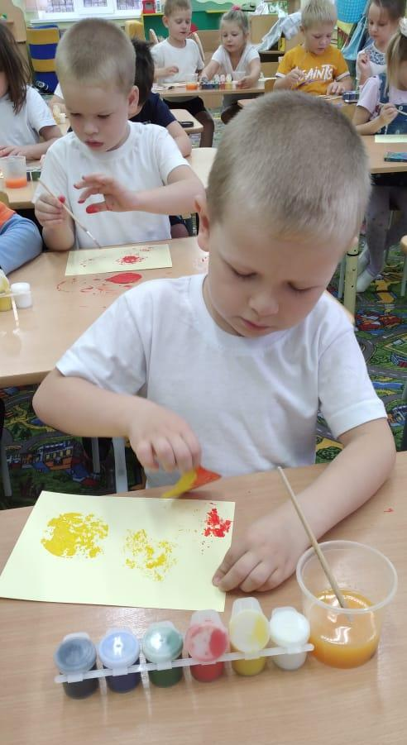
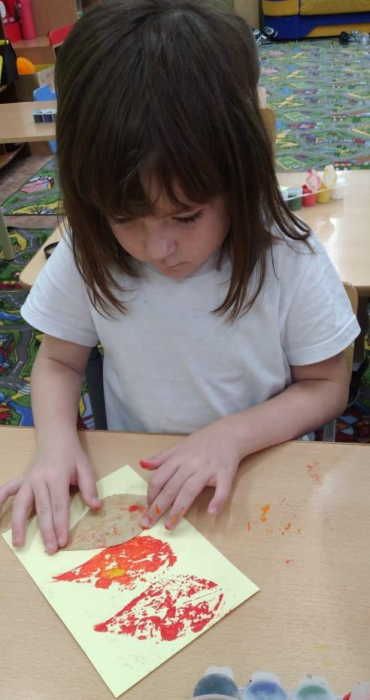

Slide 25
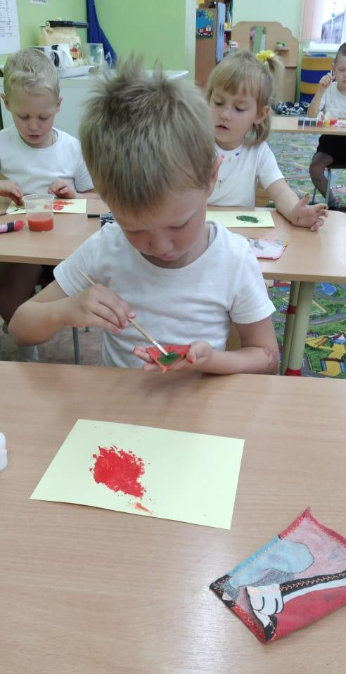
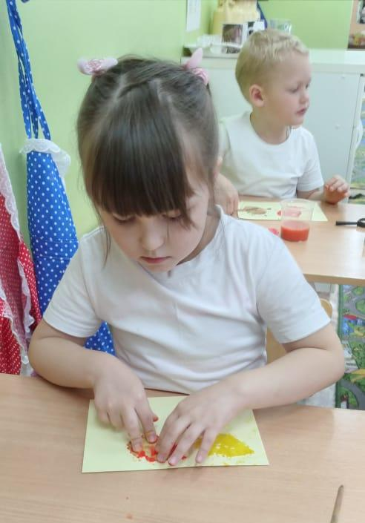

Slide 26
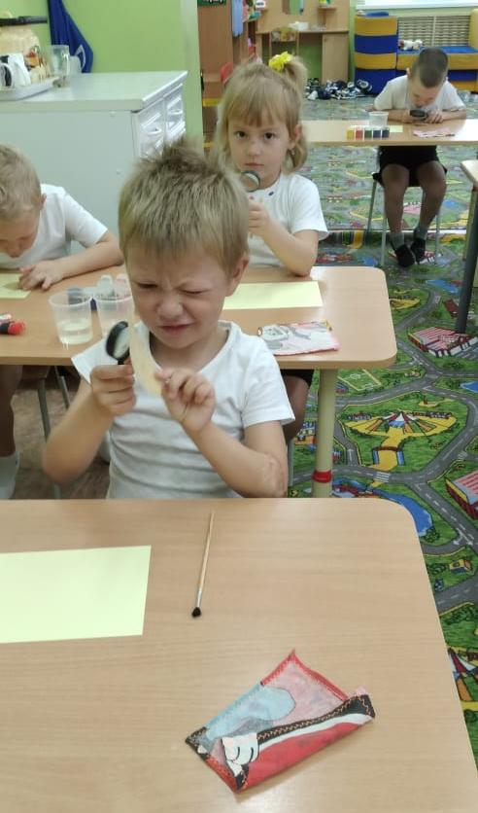
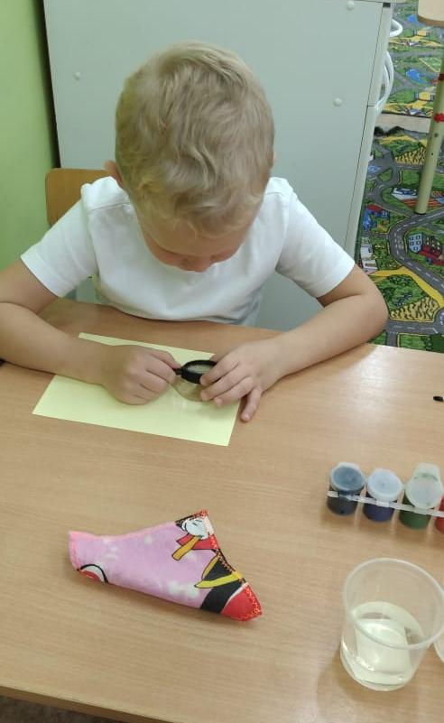

Slide 27
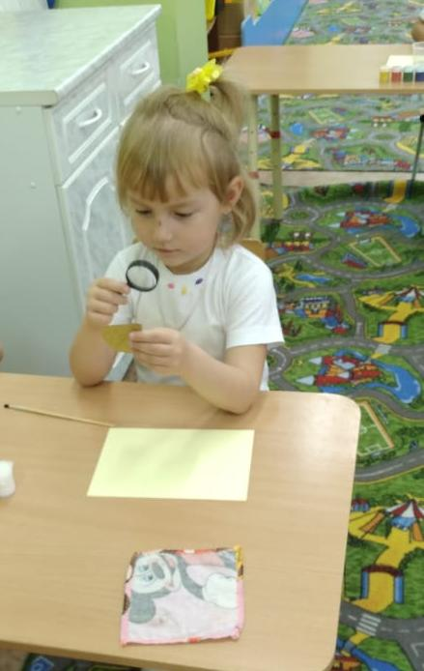
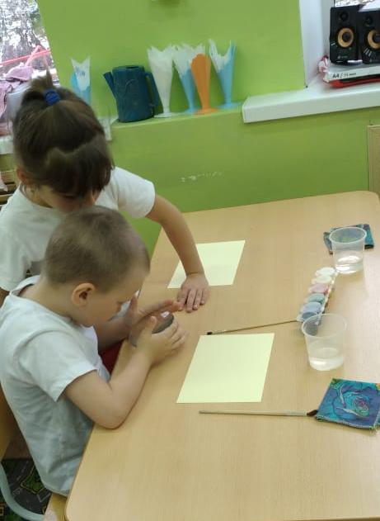

Slide 28
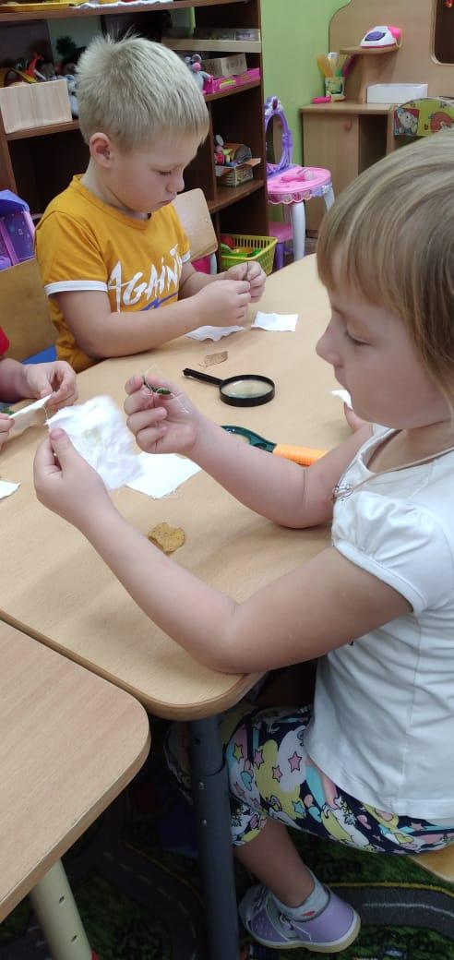
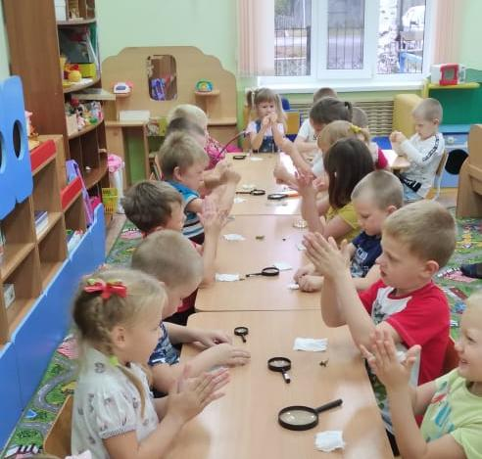
Опыт «Почему лист зеленый?»

Slide 29
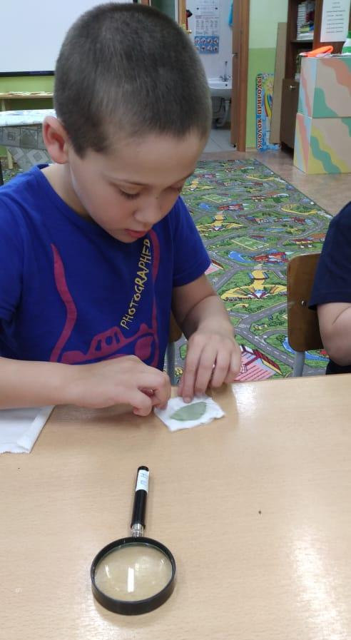
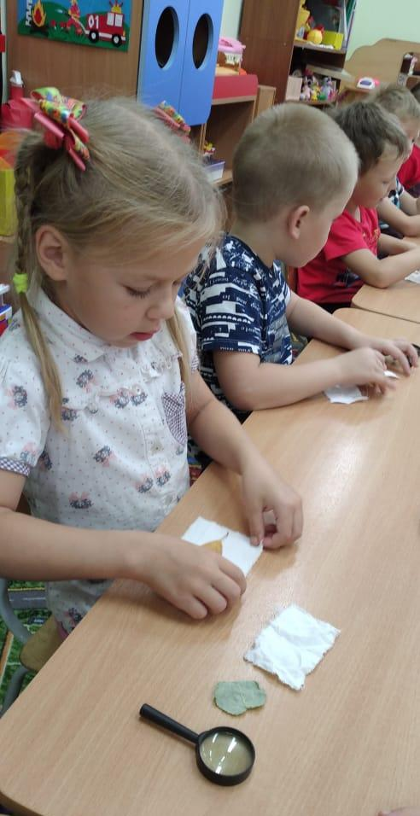

Slide 30
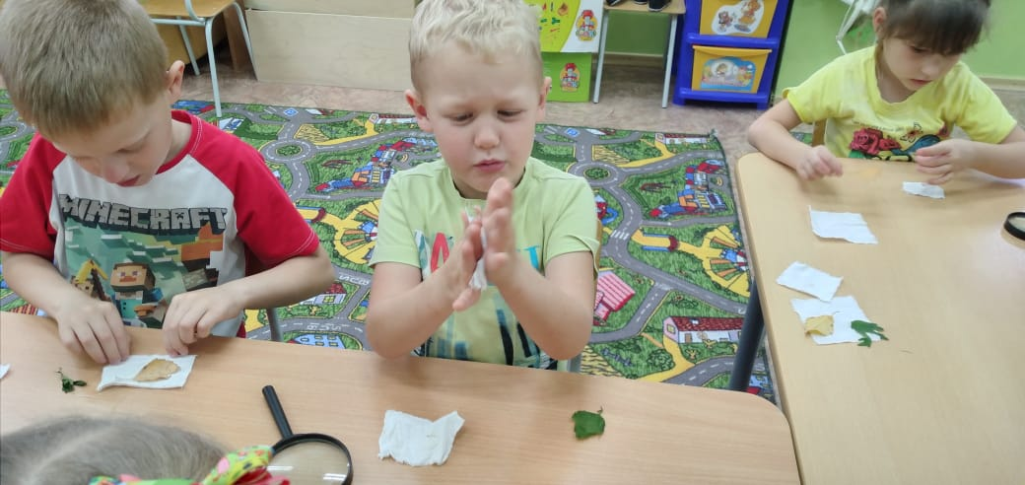

Slide 31
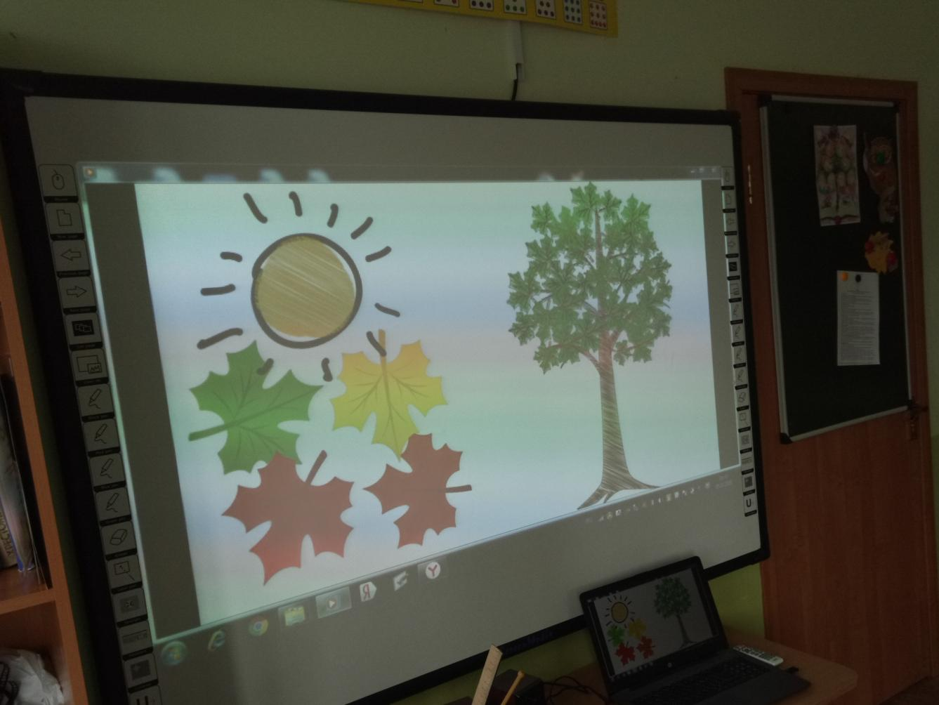
Просмотр мультфильмов и презентаций

Slide 32
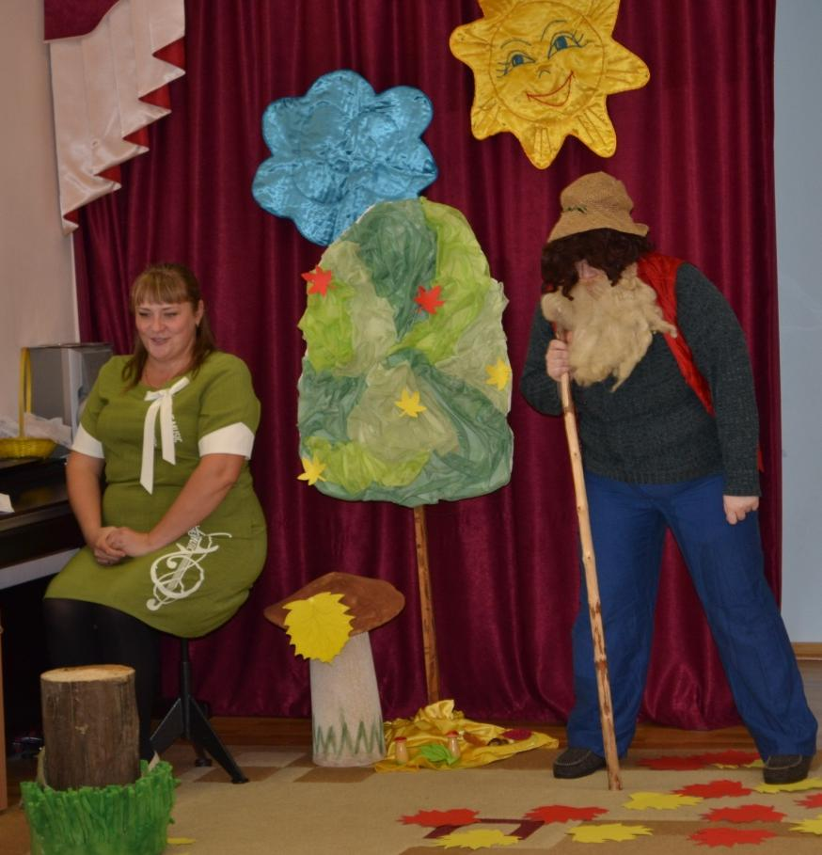
Вечер стихов в старшей группе «Колобок»

Slide 33
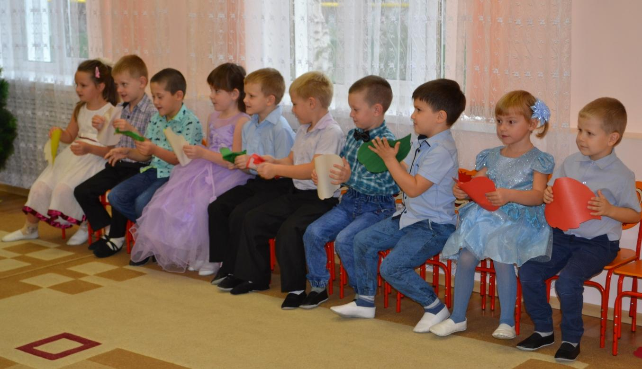

Slide 34
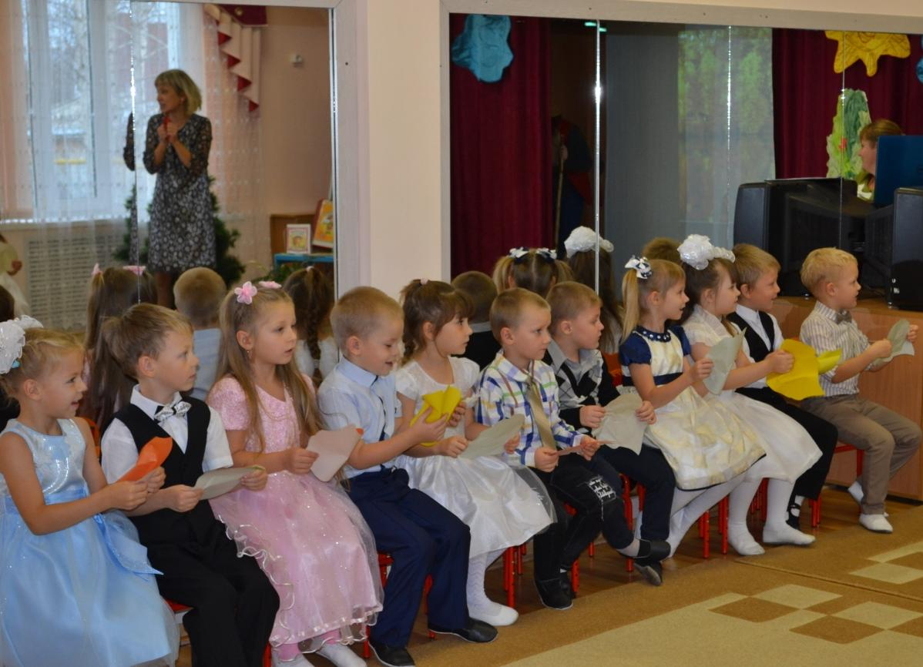

Slide 35
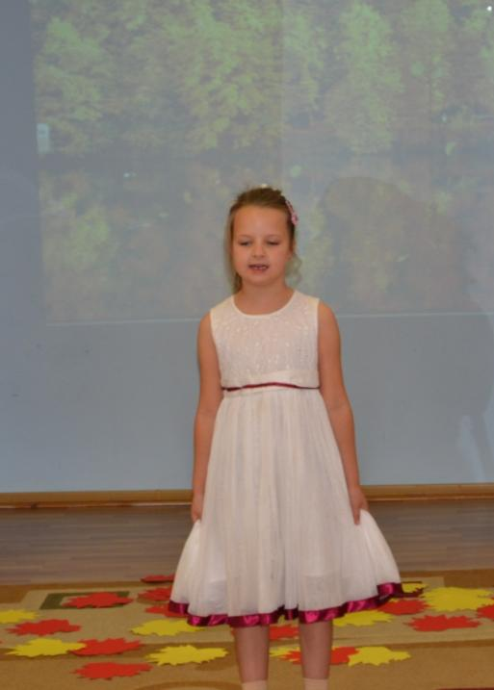
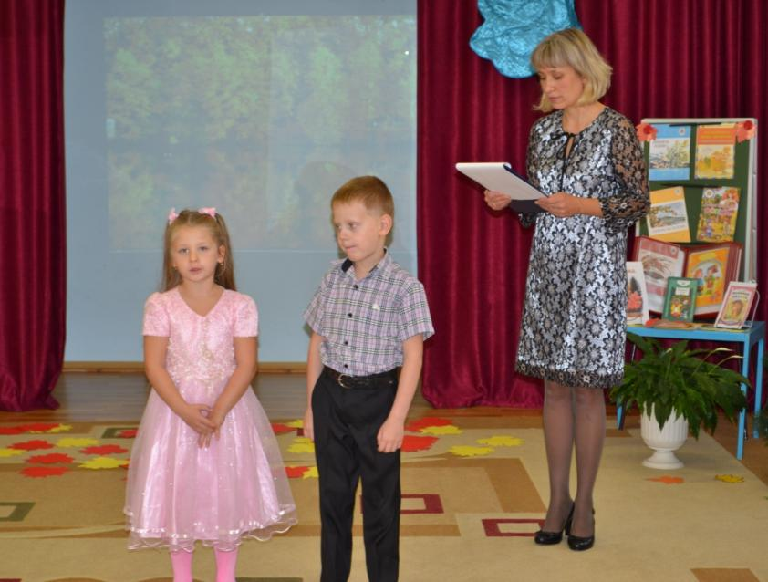

Slide 36
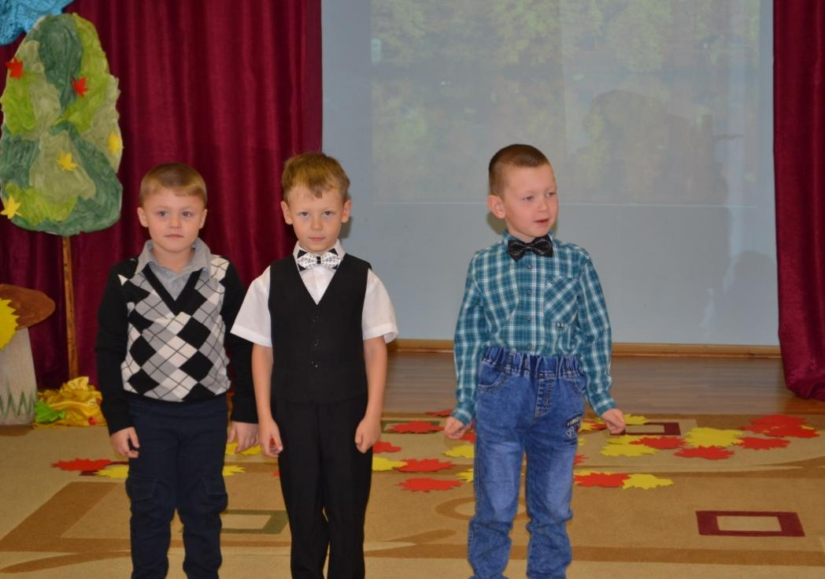

Slide 37
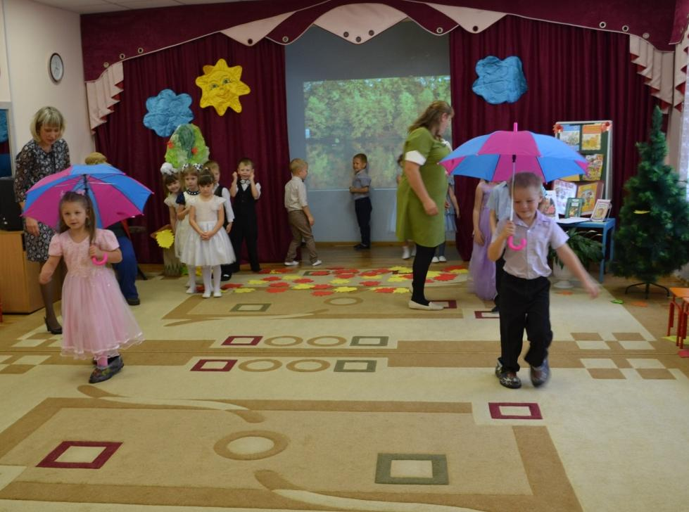

Slide 38
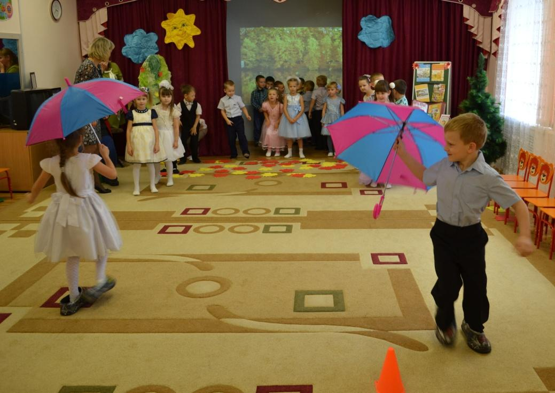

Slide 39
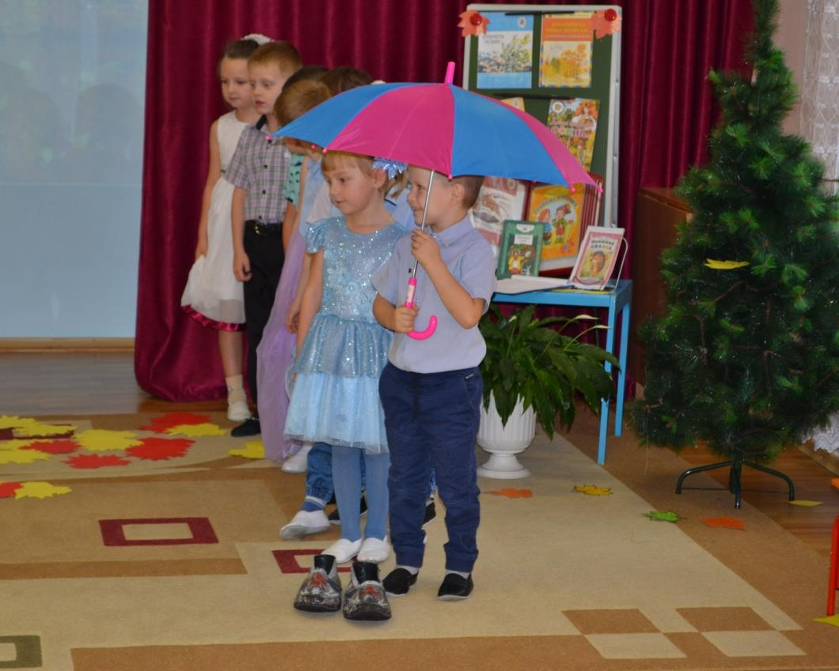

Slide 40
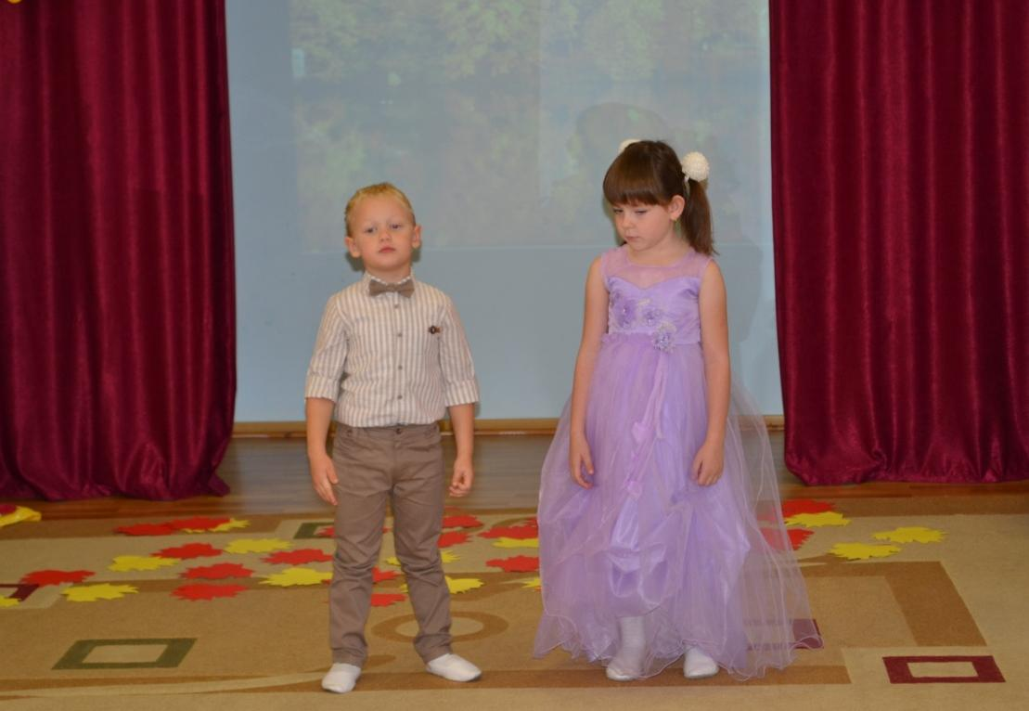

Slide 41
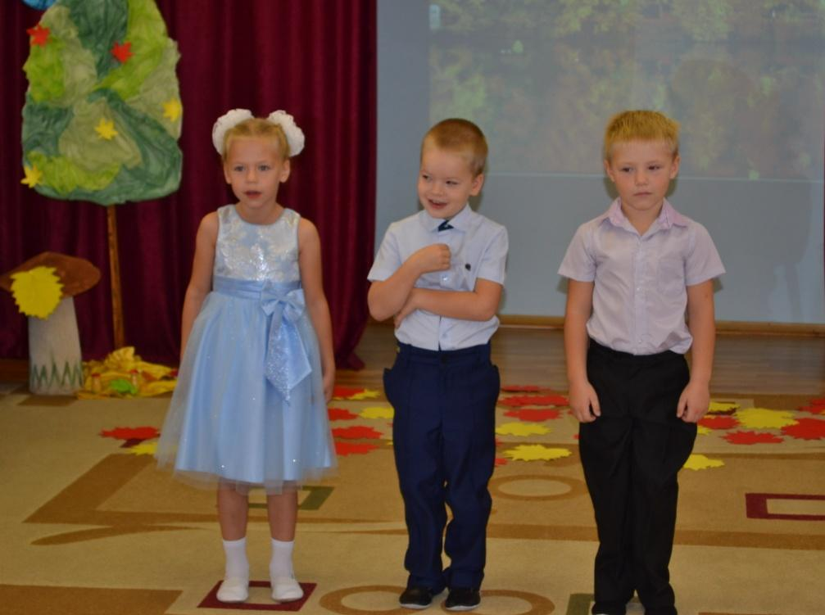

Slide 42
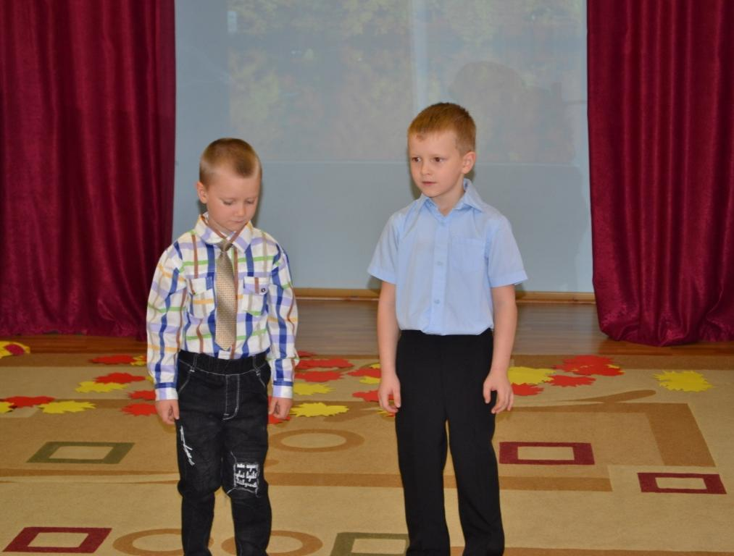

Slide 43
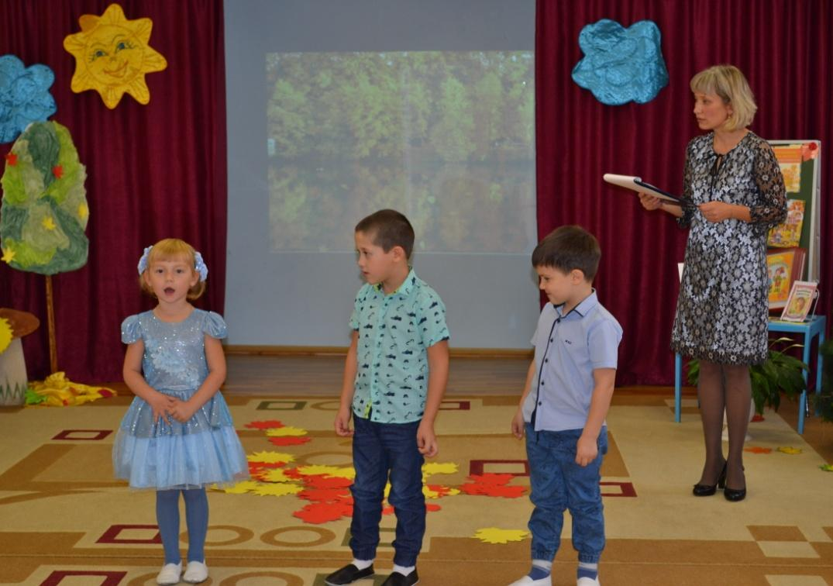

Slide 44
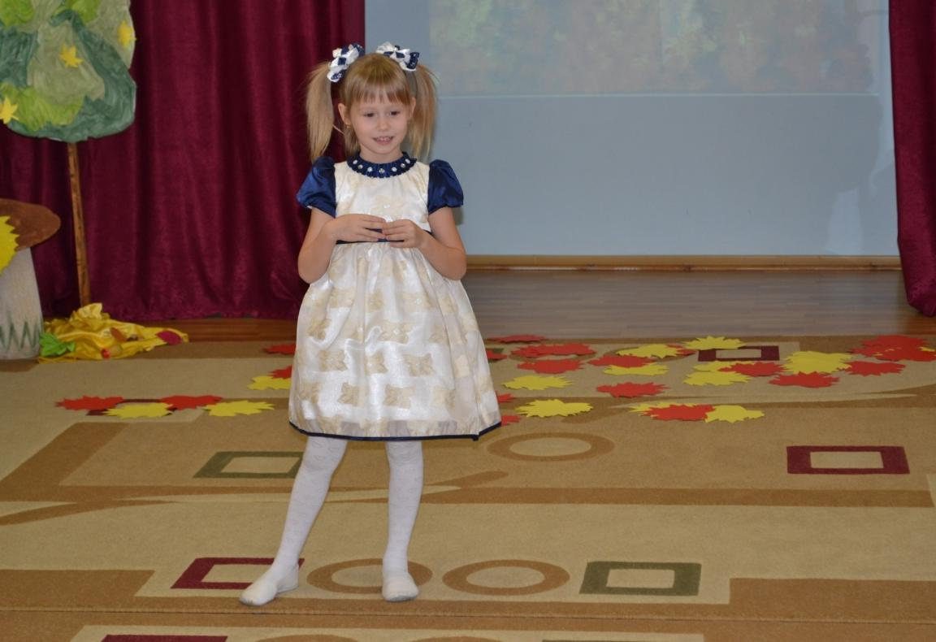

Slide 45
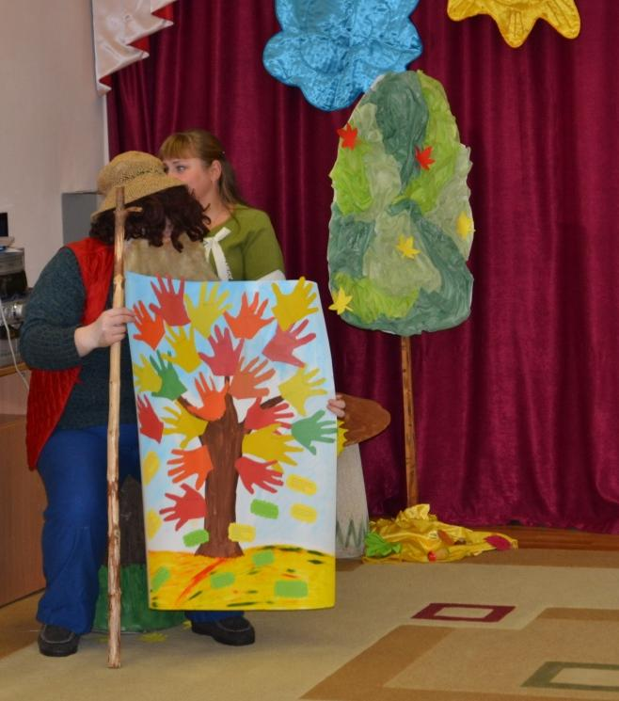

Slide 46
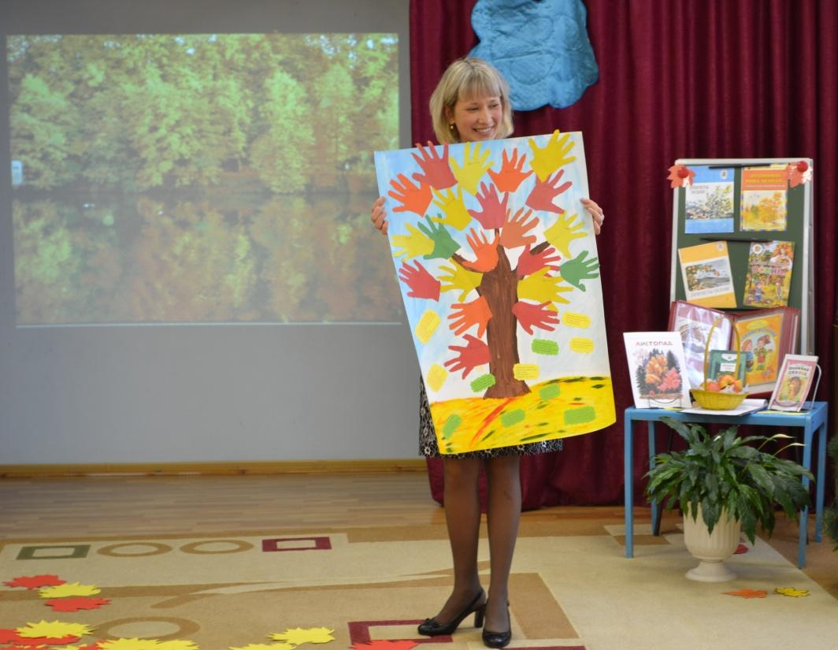

Slide 47
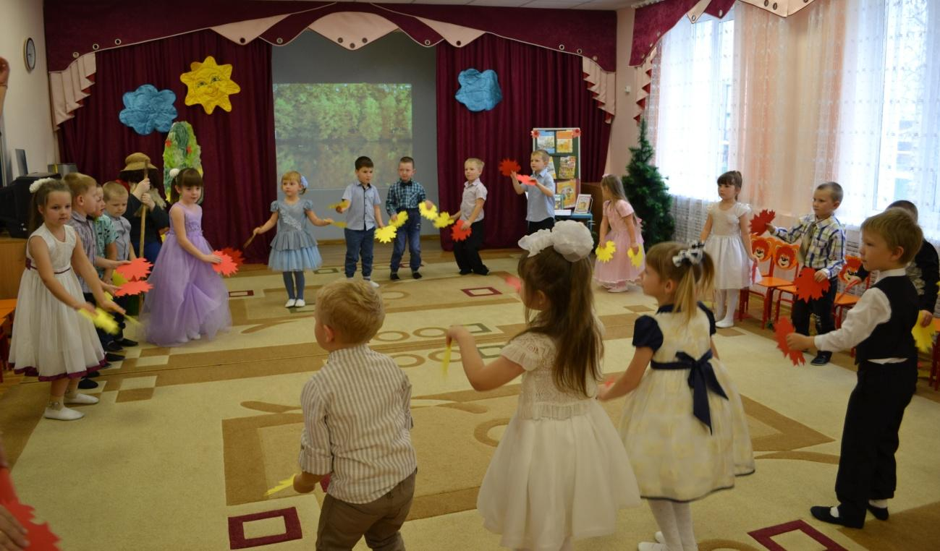

Slide 48
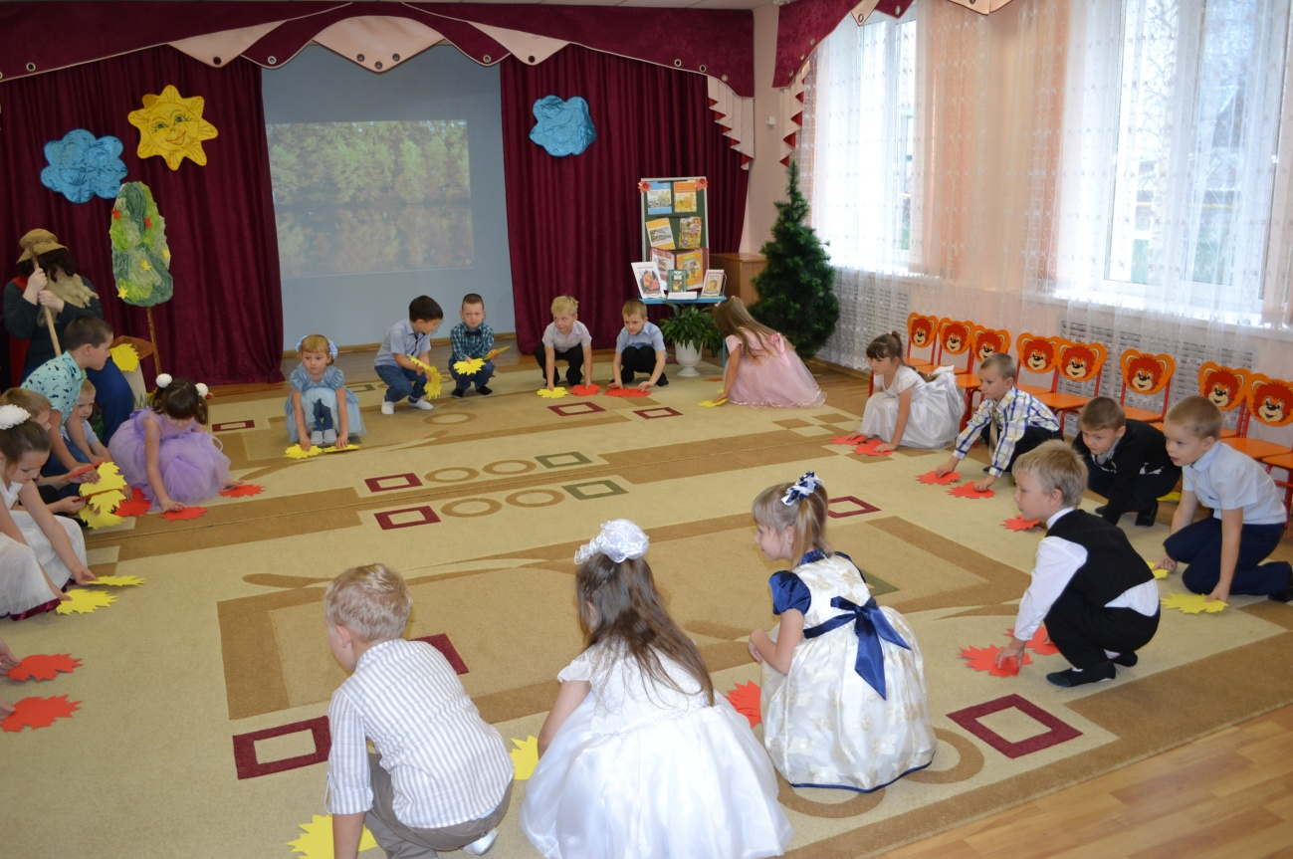

Slide 49
СПАСИБО ЗА ВНИМАНИЕ!

